Slide 1
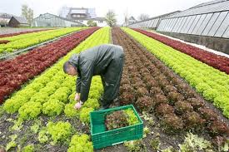
Política Agrícola Común ( PAC )
Integración y Cooperación Económica
Lic. Gabriel Torres 2018

Slide 2
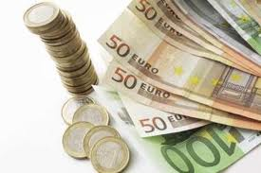


Bibliografia
Texto Garnelo y Valente (reforma de 1992)
Reforma del 2003
Texto La Reforma de2003
PPT clase. Sitio UE

Slide 3
Orígenes
Asimetrías internas
  Empleos agrícolas
  Explotaciones agrícolas
  Importancia del sector agrícola en el PBI
  Renta media de los Agricultores
  Productividad por hectárea
Asimetrías externas
  Con Estados Unidos y la Unión Soviética

Slide 4
ASIMETRÍAS EXTERNAS
UE
USA
URSS
65 millones de hectáreas cultivables para alimentar a 150 millones de habitantes.
400 millones de hectáreas cultivables para alimentar a 200 millones de habitantes.
600 millones de hectáreas cultivables para alimentar a 200 millones de habitantes.

Slide 5
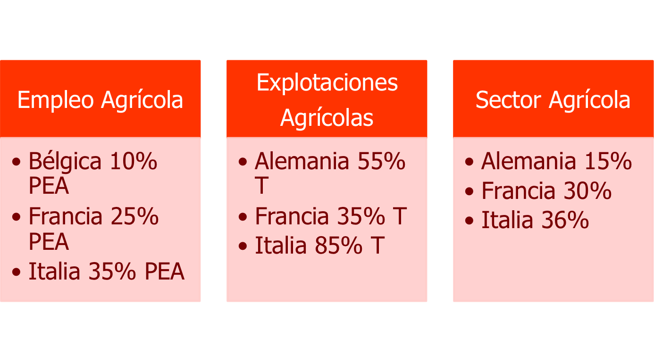

ASIMETRÍAS INTERNAS

Slide 6
Ámbito de aplicación
El art. 38 del Tratado de Roma considera:
  “El Mercado Común abarcará la agricultura y
comercialización de los productos agrícolas. Por
productos agrícolas se entienden los
productos de la tierra, ganadería y pesca,
en fase primera de transformación, que
estén directamente relacionados con dichos
productos…”

Slide 7
Objetivos
Incrementar la productividad agrícola
Garantizar nivel de vida justo a la población agrícola
Estabilizar los mercados
Garantizar el abastecimiento
Asegurar precios razonables de venta al consumidor

Slide 8
Principios
UNIDAD DE MERCADO:
  Libre circulación de productos agrícolas
PREFERENCIA COMUNITARIA:
  Prioridad de la producción autóctona
SOLIDARIDAD FINANCIERA:
  Todos los miembros asumen los costos

Slide 9
Primeros Instrumentos
Organizaciones de Mercado
  Doble Cobertura
        Frente a equivalentes importados
        Precios internos mínimos garantizados
  Protección frente a bienes importados
  Ayudas Complementarias
  Ayudas globales a los productores

Slide 10
Primeros instrumentos de la PAC
”organizaciones de mercados agrícolas”
70% de los bienes agrícolas contaban con una doble cobertura, protección contra productos equivalentes importados y precios internos garantizados (sistema de intervención) ej: cereal, azúcar, carne de bovino, carne de porcino, entre otros.
25% de los bienes agrícolas contaban con mecanismos de cobertura orientada esencialmente a la protección de productos importados. Para productos que no constituyen alimentos básicos. Ej: flores, algunos frutos, hortalizas.
A través de compromisos contraídos eventualmente en el GATT, para un reducido grupo de productos , los derechos de importación debían mantenerse constantes. Así, para poder aplicar los principios de la PAC las industrias de transformación recibían ayudas complementarias por la utilización de estos productos cuando eran de orgien comunitario.
Organizaciones de mercado que concedían ayudas globales a los productores por hectárea o por unidades producidas. Se beneficiaban de estas ayudas los productores de lino, cáñamo, lúpulo, gusanos de seda y ciertas semillas.

Slide 11
Primeros Instrumentos
Sistema de Precios
  Precio indicativo
  Precio de intervención
  Precio umbral

Slide 12
Sistema de Precios
Precio Indicativo
  Precio fijo anual
  Para un bien determinado
  Calculado a partir de su correspondiente del año anterior y ajustado por inflación
  Procura garantizar ingresos equitativos por un mismo producto

Slide 13
Sistema de Precios
Precio de Intervención
  Utilizado por los Organismos de Intervención,
  En la compra de bienes agrícolas ofrecidos voluntariamente por los productores.
  Tradicionalmente hasta un 10% menor al precio indicativo

Slide 14
Sistema de Precios
Precio Umbral
  Precio final del bien importado:
  Precio indicativo – Gastos de descarga y transporte hasta lugar de consumo
  La diferencia entre el precio CIF y es precio umbral es cubierta por el arancel correspondiente y por prelievos

Slide 15
Fondo Europeo de Orientación y Garantía Agrícola (FEOGA)
Desde 1962 centraliza los gastos de la PAC:
  Sección de Garantía, financia:
    Organizaciones de Mercado
    Medidas Complementarias.
  Sección de Orientación, financia:
    Políticas estructurales para el desarrollo rural

Slide 16
Reformas de 1992
Antecedentes:
  Excedentes de producción
  Aumento de gastos
  Presión de países agrícolas (Grupo Cairns)
  Fracaso de medidas anteriores

Slide 17
Reformas de 1992
Objetivos:
  Contrarrestar efectos negativos
  Promover el desarrollo rural
Componentes esenciales:
  Recorte de precios en productos clave
  Retiro de tierras de la producción alimentaría
  Medidas complementarias

Slide 18
Reforma de 1992
Las Org. de Mercado aplican regímenes de:
  Compra de excedentes de producción y protección frente a importaciones ( Cereales, Lácteos, Carne Vacuna )
  Apoyo de precios y Ayuda directa ( Cereales )
  Sólo ayuda directa ( Oleaginosas, Algodón )
  Protección de importaciones y promoción de exportaciones ( Aves de corral )
  Sólo protección frente a importaciones ( frutas y hortalizas )

Slide 19
Reforma de 1992
Impacto en el exterior:
  Grave perjuicio para los exportadores agrícolas. Tanto en el comercio bilateral con la UE, como en el comercio con terceros mercados
Balance interno:
  Reducción del gasto agrícola de la UE
  Reducción de excedentes

Slide 20
Reforma Agrícola del 92´
Causas: presiones internas presupuestarias y fuertes presiones externas derivadas del estancamiento de la Ronda de Uruguay.
Objetivos básicos:
Contrarrestar los efectos colaterales negativos de la política.
Hacer de la política el núcleo central de los esfuerzos de desarrollo rural de la Comunidad.
Componentes esenciales del paquete de reforma:
Recorte en los precios de los productos clave (aproximación a los del Mercado Mundial).
Régimen de retirada de las tierras de producción (producción no alimentaria).

Slide 21
Reforma Agrícola del 92´
Mercado más afectado: CEREALES
Sistema de pagos compensatorios, que diferencia entre:
Pequeños productores (hasta 92 toneladas)
Productores Profesionales
(más de esa cantidad)
Ayuda directa por hectárea sembrada, sin la obligación de retirar tierras de producción.
Retirar cada año una determinada parte de su superficie cultivable.
Reformas diseñadas según requerimientos de las ORGANIZACIONES DE MERCADO
PROTECCIONISTA:
asegura la compra del excedente de la producción y protección externa frente a productos importados

Slide 22
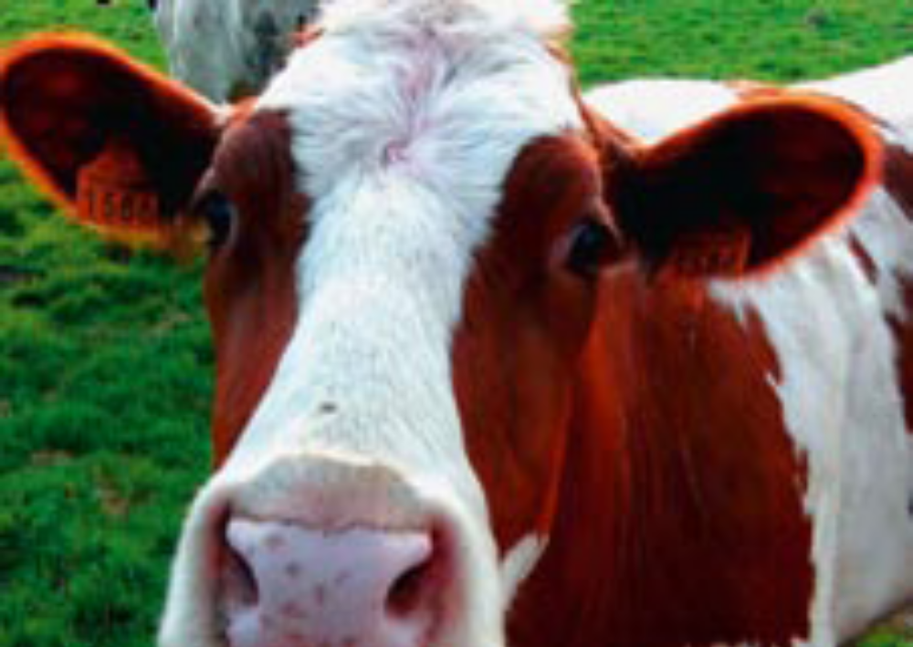
¿Se acuerdan de la vaca loca?

Slide 23
Política Agrícola Común
Origen 1962 Reformas 1992 y 1999(agenda 2000)
Se mantiene el presupuesto comunitario acordado para el periodo 2000-2006.
- PAC implica 48000 Millones de Euros en 2003.
- Reformas en el marco de Agenda 2000.
Contexto de Reforma 2003
4 millones de agricultores nuevos por ampliación (25)
Se vincula a Ministerial Cancun en OMC y Ronda Doha

Slide 24
Política Agrícola Común
Nueva Reforma 6/2003 (2005 en adelante)
Se desvincula la ayuda de la producción desacoplamiento
Se vincula la ayuda a calidad u otro factor.
Grueso de la PAC 30.000 M Euros.
Para mantener la ayuda se deben respetar nuevos compromisos:
Medio ambiente, seguridad alimentaria, bienestar animal, seguridad e higiene laboral. condicionalidad
Se recortan las ayudas directas hasta un 19 % modulación
Transición 2006-2013
Se incrementa notablemente el gasto en desarrollo rural.
Se reducen precios y volúmenes de intervención en algunos productos.
Reducción de precios y cuotas para lácteos

Slide 25

Reforma Agrícola del 2003´
Reorientación de las ayudas.
PRODUCTOR
Causas:
Plano interno: proceso de ampliación de la Unión Europea. 10 Nuevos Países, incrementaría 50% la mano de obra agrícola y la superficie cultivable. Necesidad de reestructuración y modernización de la agricultura en los nuevos países.
Plano internacional: UE llega a la Conferencia Ministerial de Cancún 2003, sin haber cumplido con los compromisos de Doha.

Slide 26
Puntos de la nueva reforma:
1. Eliminación del vínculo entre la producción y las ayudas internas, efecto conocido como disociación.
2. Supeditar las ayudas al cumplimiento de normas de seguridad sobre el medio ambiente, seguridad alimentaria, bienestar animal y seguridad e higiene en el trabajo. Este punto es conocido como condicionalidad.
3. Incremento de la ayuda al desarrollo rural mediante la modulación de las ayudas directas. Se busca mejorar el equilibrio entre el gasto de mercado y las medidas de desarrollo.
4. Potenciación del desarrollo rural a través de una política de desarrollo reforzada, la cual supone más fondos de las UE y nuevas medidas para promover la protección del medio ambiente, la calidad y el bienestar animal.
5. Revisión de la política de mercado de la PAC para varios sectores, incluidos de lácteo, los cereales y el arroz.

Slide 27
Puntos de la nueva reforma:
No conlleva a la eliminación de los subsidios agrícolas de la UE. Aún en el caso de otorgarse ayudas desconectadas, estas igual generan efectos distorsivos sobre el comercio y la producción europea e internacional.
Las medidas actúa sobre el apoyo interno, sin tener efectos significativos sobre el acceso a mercado y reducción de las subvenciones a la exportación.
La reducción de los precios de intervención debería repercutir positivamente sobre los productores leales. Esto, sumado a la reducción de los volúmenes de producción por el desacople debería mejorar los precios internacionales de algunos productos.

Slide 28
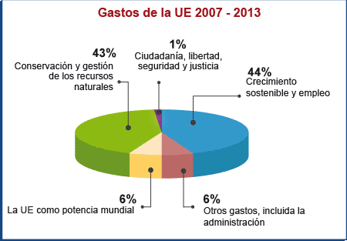
Presupuesto UE 141900 M euros

Slide 29
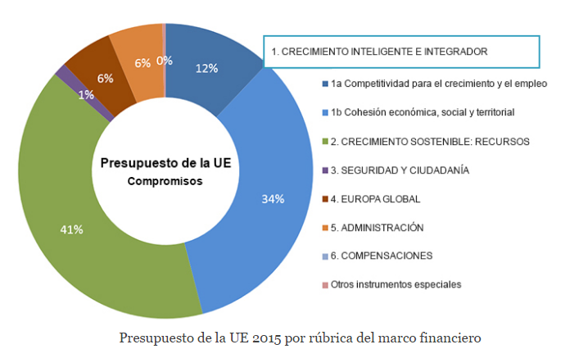
¿Cuánto cuesta la PAC?
145.000 millones de euros (cifras de 2015)
El 41,6% se destina a la producción de alimentos fiables y seguros, la innovación en la agricultura y la utilización eficaz y sostenible de tierras y bosques.
Fuente: https://europa.eu/european-union/topics/budget_es

Slide 30
Europa seguirá con el proteccionismo, con una versión donde las barreras arancelarias y no arancelarias serán cada vez más sofisticadas y difíciles de detectar.

